Slide 1
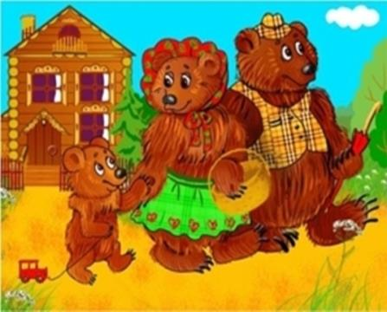
«В гостях у трех медведей»
Подготовила и провела:
Семёнова Л.В.
воспитатель
Младше-средней группы
Апрель
2019

Slide 2
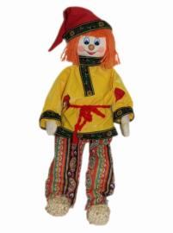
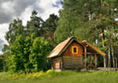
Отправляемся в путешествие

Slide 3
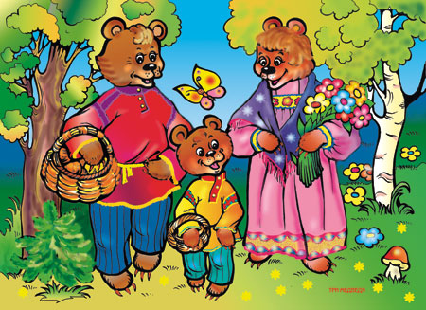
Возле леса на опушке,
Трое их живет в избушке.
Там три стула
и три кружки,
Три кровати,
три подушки.
Угадайте без подсказки:
кто герои этой сказки?

Slide 4
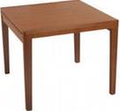

Slide 5
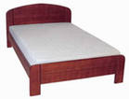
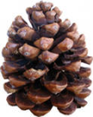

Slide 6
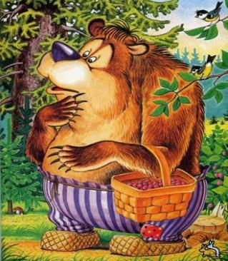
?

Slide 7
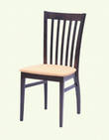

Slide 8
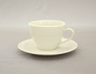

Slide 9
Три медведя шли домой
Папа был большой-большой
Мама чуть поменьше ростом
А сынок малютка просто.
Самым маленьким он был
С погремушками ходил
Дзинь-дзинь, дзинь-дзинь

Slide 10
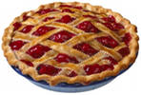
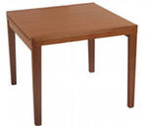

Slide 11
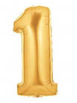
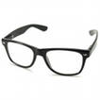
Загадки
Что такое перед нами:
Две оглобли за ушами,
На глазах по колесу
И сиделки на носу
Одна подружка
Полезла другой в ушко
Разных три имеет глаза.
Но откроет их не сразу:
Если глаз откроет красный
Стой! Идти нельзя, опасно!
Желтый глаз- погоди,
А зеленый- проходи!

Slide 12
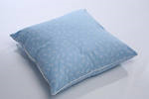
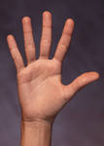
Вспушит она свои бока,
Свои четыре уголка,
И тебя, как ночь настанет,
Все равно к себе притянет
Пятерка братьев неразлучных,
Им вместе никогда не скучно.
Они работают пером,
пилою, ложкой, топором

Slide 13
Поиграем !
Игра «Фонарики»
Спим мы ночью, а делаем зарядку…(утром желтый)
Завтракаем мы утром, обедаем…(днем, оранжевый)
Обедаем мы днем, а ужинаем…(вечером, синий)
Ужинаем мы вечером, а спим…(ночью, черный)

Slide 14
СПАСИБО!

Slide 15
Доброго пути!

